Slide 1

Banco de DAdos
(Capítulo I – O começo do crime)

Slide 2
A origem do Banco de dados
No início da década de 50, os computadores começam a surgir para uso militares e universitários.

Slide 3


A origem do Banco de dados
No início da década de 50, os computadores começam a surgir para uso militares e universitários.
Com o final da 2° Guerra mundial, a marinha dos EUA, em conjunto com a universidade de Harvard, trabalharam juntos em um projeto.

Slide 4
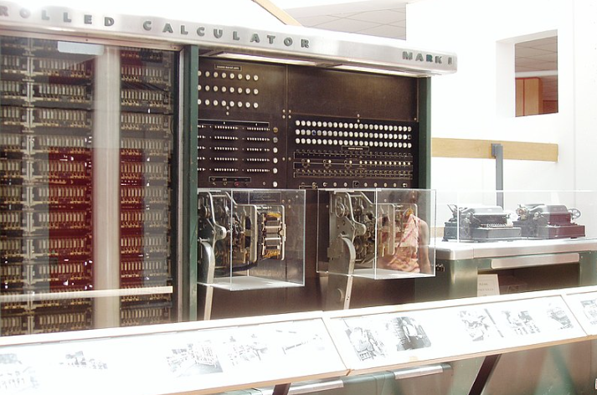
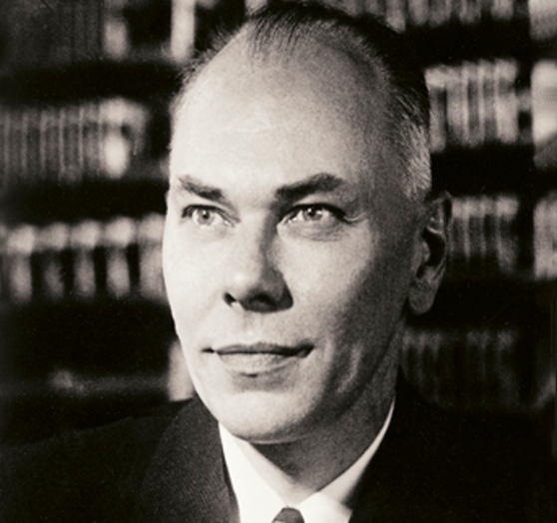
A origem do Banco de dados
No início da década de 50, os computadores começam a surgir para uso militares e universitários.
Com o final da 2° Guerra mundial, a marinha dos EUA, em conjunto com a universidade de Harvard, trabalharam juntos em um projeto.
Juntos, eles desenvolveram o computador Mark I, projetado pelo professor Howard Aiken.

Slide 5
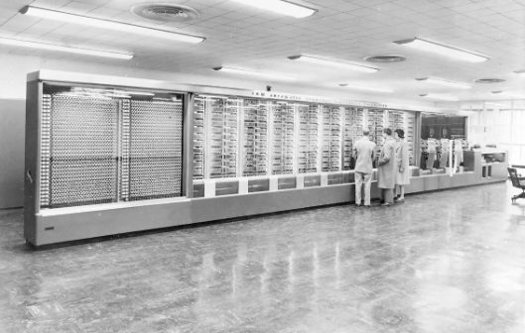
A origem do Banco de dados
O Mark I ocupava 120 m³ aproximadamente e conseguia multiplicar dois números de dez dígitos em três segundos.

Slide 6

Mas você já se perguntou...
Como é que eles armazenavam os dados então?

Slide 7
A origem do Banco de dados
Acredite se quiser, mas era tudo em PAPEL.

Slide 8
A origem do Banco de dados
Acredite se quiser, mas era tudo em PAPEL.
Basicamente, as informações era armezenadas em...

Slide 9
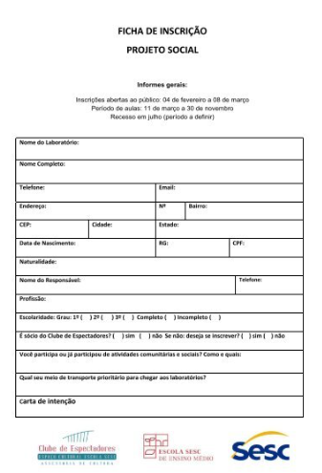
A origem do Banco de dados
Acredite se quiser, mas era tudo em PAPEL.
Basicamente, as informações era armezenadas em...
FICHAS ->

Slide 10

A origem do Banco de dados
Acredite se quiser, mas era tudo em PAPEL.
Basicamente, as informações era armezenadas em...
FICHAS ->
PASTAS ->

Slide 11
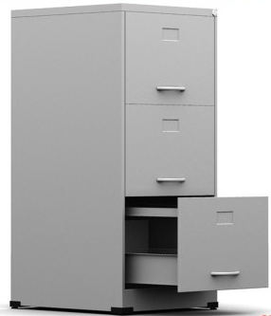
A origem do Banco de dados
Acredite se quiser, mas era tudo em PAPEL.
Basicamente, as informações era armezenadas em...
FICHAS ->
PASTAS ->
ARMARIOS

Slide 12
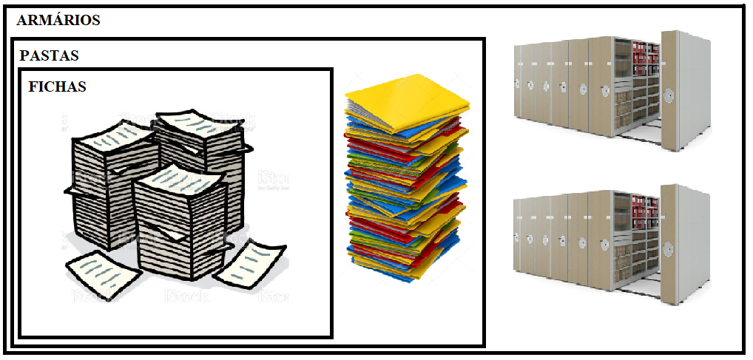
A origem do Banco de dados
Porém, no mundo da TI, cada um desses componentes recebe um nome.

Slide 13
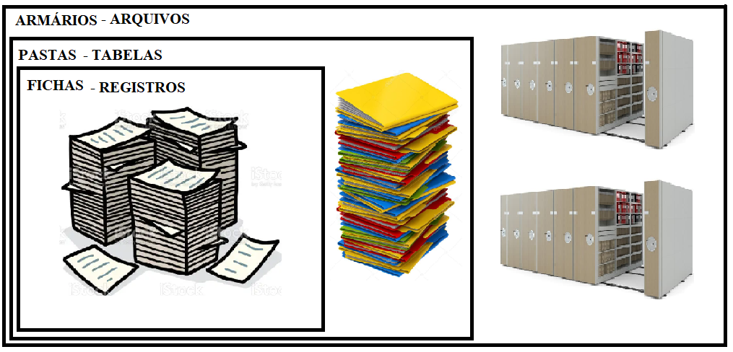
A origem do Banco de dados
Porém, no mundo da TI, cada um desses componentes recebe um nome.
FICHAS – REGISTROS
PASTAS – TABELAS
ARMARIOS - ARQUIVOS

Slide 14
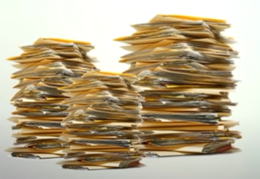
A origem do Banco de dados
Contudo, esse sistema gerava um ENORME acúmulo de papel!

Slide 15

A origem do Banco de dados
Sendo assim, o maior desafio da década de 50 e início da década de 60, foi DIGITALIZAR todos esses dados.

Slide 16
A origem do Banco de dados
Então, no princípio de tudo, os registros eram armazenados de uma maneiras bem arcaíca.

Slide 17
A origem do Banco de dados
Então, no princípio de tudo, os registros eram armazenados de uma maneiras bem arcaíca.
Basicamente, pegava cada uma das fichas...

Slide 18
A origem do Banco de dados
Então, no princípio de tudo, os registros eram armazenados de uma maneiras bem arcaíca.
Basicamente, pegava cada uma das fichas...
Uma...

Slide 19
A origem do Banco de dados
Então, no princípio de tudo, os registros eram armazenados de uma maneiras bem arcaíca.
Basicamente, pegava cada uma das fichas...
Uma...
...por...

Slide 20
A origem do Banco de dados
Então, no princípio de tudo, os registros eram armazenados de uma maneiras bem arcaíca.
Basicamente, pegava cada uma das fichas...
Uma...
...por...
...uma.
...

Slide 21
A origem do Banco de dados
E depois?

Slide 22
A origem do Banco de dados
E depois?
E depois colocavam todas elas em sequencia. Exatamente uma depois da outra.

Slide 23
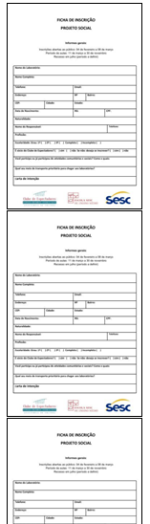
A origem do Banco de dados
E depois?
E depois colocavam todas elas em sequencia. Exatamente uma depois da outra.
...
...
FICHA + FICHA + FICHA + FICHA + FICHA + ... + FICHA

Slide 24

A origem do Banco de dados
E esse sitema tinha um nome?

Slide 25
A origem do Banco de dados
E esse sitema tinha um nome?
Tinha sim! Chamava-se: ‘’Arquivo sequencial’’

Slide 26
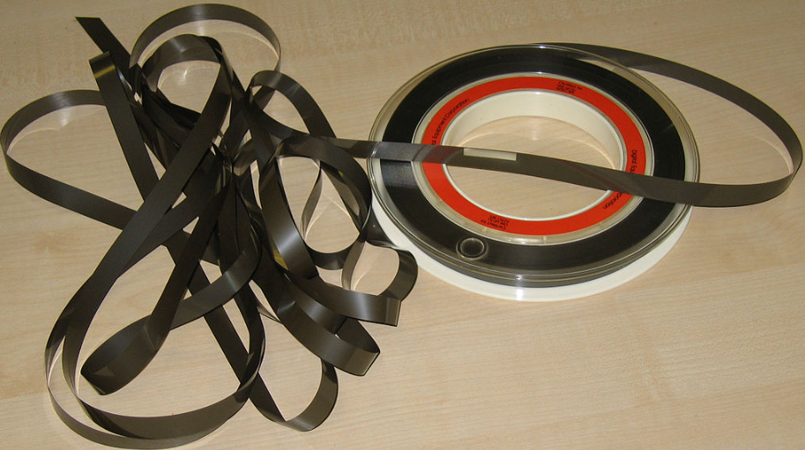
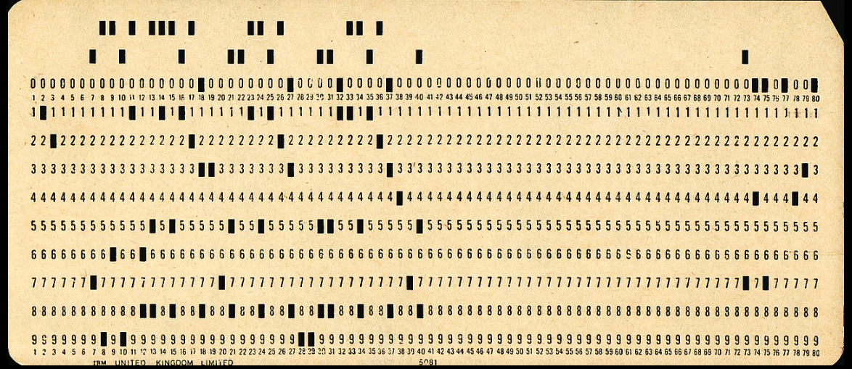
A origem do Banco de dados
Os arquivos antigamente eram guardados em, por exemplo, ‘’ fitas magnéticas’’ e ‘’cartões perfurados’’
Fitas magnéticas
Cartão Perfurado
https://pt.wikipedia.org/wiki/Fita_magn%C3%A9tica
https://pt.wikipedia.org/wiki/Cart%C3%A3o_perfurado

Slide 27
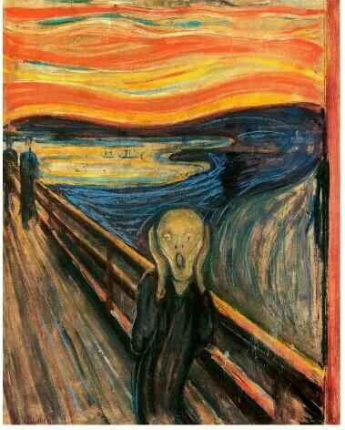
A origem do Banco de dados
Esses meios de armazenamentos eram sequenciais. Ou seja, CASO eu queira ler, por exemplo, o quinto cartão perfurado, OBRIGATORIAMENTE era preciso ler o primeiro, o segundo, ... até o quinto. O mesmo acontece com todos os outros acima citado.
Ou seja, para encontrar um registro que procuravamos, precisariamos ler TODOS OS ANTERIORES até encontrar o que procuravamos.
E por conta dessa característica das sequências dos registros, esse tipo de arquivo tem um nome muita fácil de lembrar: ARQUIVOS SEQUENCIAIS.

Slide 28
A origem do Banco de dados
Esse sistema já era DIGITALIZADO.
PORÉM¹, esse sistema ainda assim era BEEEEEM lento.
PORÉM², era muito melhor que o sistema anterior, que era papelada pra carai.
PORÉM³, era preciso melhorar.

Slide 29
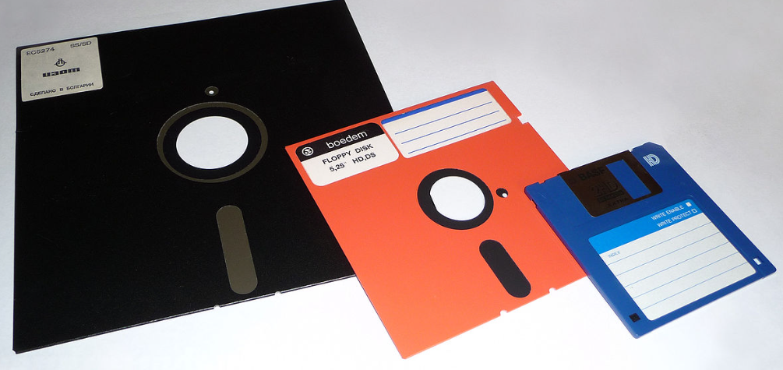
A origem do Banco de dados
Tá, e agora?
E agora era O surgimentos dos ‘’discos’’: Disquetes, HD winchester
Elese já possui uma forma de armanezamento direta.
Disquetes
https://pt.wikipedia.org/wiki/Disquete
https://pt.wikipedia.org/wiki/Unidade_de_disco_r%C3%ADgido

Slide 30
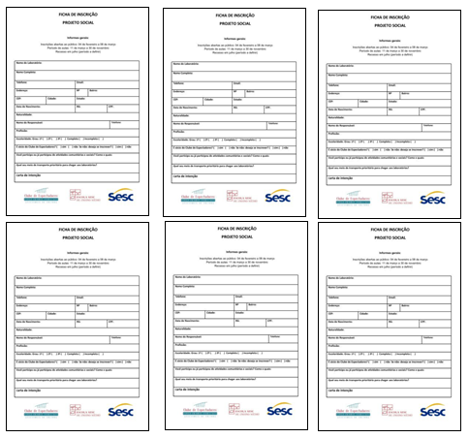
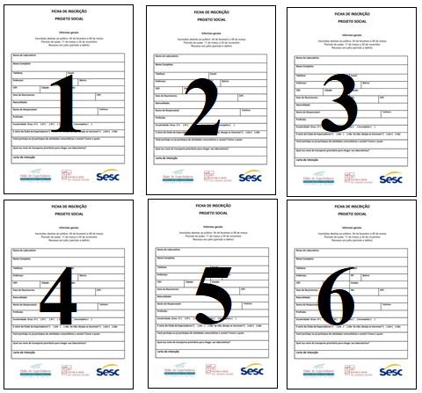
A origem do Banco de dados
E qual a diferença?
A diferença era que agora esses mecanismos já armazenavam as informações de maneira DIRETA. Ou seja, você pode ir direto ao ponto que estava procurando.
Os ARQUIVOS evoluíram para isso.
Nesses mecanismos de armazenamento, agora, mantinha-se todos os ARQUIVOS em uma espécie de TABELA com INDICES e numerações que eram como chaves identificadores de cada um dos registros.
A partir do momento que os REGISTROS são armazenados em um meio DIRETO e INDEXADO, a forma de encontrar os dados se tornou MUITO MAIS RÁPIDA!
Esse tipo de arquivo ganhou o nome de arquivos de ACESSO DIRETO.

Slide 31

A origem do Banco de dados
Na decáda de 60, o Departamento de Defesa dos EUA tinha uma meta muito clara: Armazenar dados de maneira mais segura e mais inteligente.

Slide 32
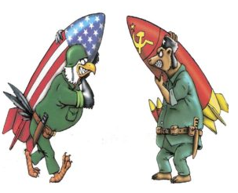

A origem do Banco de dados
O que tava rolando na Déc. 60?
Guerra Fria !
A pesquisa militar era muito importante, ou seja, bora movimentar essa bagaça.
Então o Departamento de Defesa dos EUA criou um evento muito importa: CODASYL.
https://pt.wikipedia.org/wiki/Guerra_Fria#Crise_e_escalada_(1953-1962)
CODASYL = Conference on Data Systems Languages
https://en.wikipedia.org/wiki/CODASYL

Slide 33
A origem do Banco de dados
CODASYL = Conference on Data Systems Languages
https://en.wikipedia.org/wiki/CODASYL
Reuniu: Militares + Empresas + Universidades
O surgimento do COBOL...
COBOL = COmmon Business Oriented Language
https://pt.wikipedia.org/wiki/COBOL
Linguagem de programação que se preoucupava tanto com a Lógica da programação, tanto quando os dados embedados nela.
E... Eis que surge o Banco de Dados! (Finalmente, eu sei.)

Slide 34
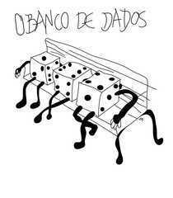
A origem do Banco de dados
O objetivo do Banco de Dados é armazenar dados organizados permitindo sua recuperação de forma rápida e confiável somente por usuários autorizados.
No modelo criado na década de 60, o Banco de Dados, até hoje, é composto de quatro partes:
Base de Dados;
Sistema Gerenciador (SGBD);
Linguagem de exploração;
Programas adicionais.

Slide 35


A origem do Banco de dados
Uma das empresas, junto com o Departamento de defesa dos EUA, mais importante nos estudos dos Bancos de Dados foi a IBM.
https://pt.wikipedia.org/wiki/IBM

Slide 36
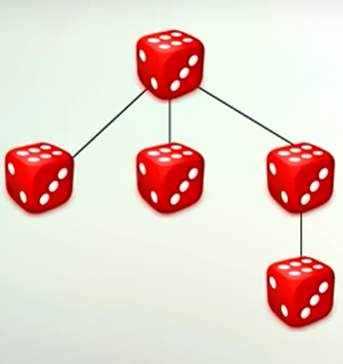
A origem do Banco de dados
Umas das primeiras coisas que a IBM propôs foi a criação dos DADOS HIERÁRQUICOS.
O que, basicamente, os dados seriam armazenados e esse armazenamento ter uma espécie de hierárquia.
O que, mais tarde, esse modelos seria conhecido como: MODELO HIERÁRQUICO.

Slide 37

A origem do Banco de dados
O próximo modelo, seria uma evolução do modelo hierárquico.
MODELO EM REDE - Os dados não possuem ‘’quem é superior ou inferior’’, mas eles seriam ligados numa forma de Rede Inteligente.

Slide 38






A origem do Banco de dados
Ambos os modelos permitiam que a gente guardesse os dados, por exemplo:
1)Clientes;
2)Serviçoes;
3)Funcionários;
4)Empresas;
5)Fornecedores.
Tudo isso era possível, porém esse modelo tinha uma limitação bem simples – O RELACIONAMENTO ENTRE OS DADOS.

Slide 39
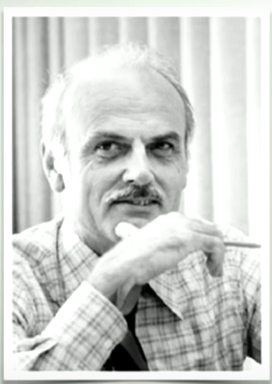
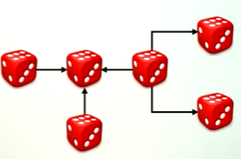
A origem do Banco de dados
Por causa disso, na década de 70, um dos pesquisadores da IBM, propôs um novo modelo
Segundo Codd, nesse novo paradigma, os dados seriam armazenados e ao invés de hierarquias ou ligações de Redes, os dados iriam ter uma relação mais intrinsica, os dados iriam ter uma relação. Eis que surge o MODELO RELACIONAL.
Edgar Cood
https://pt.wikipedia.org/wiki/Edgar_Frank_Codd

Slide 40
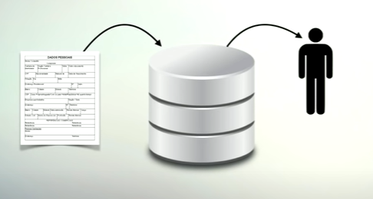
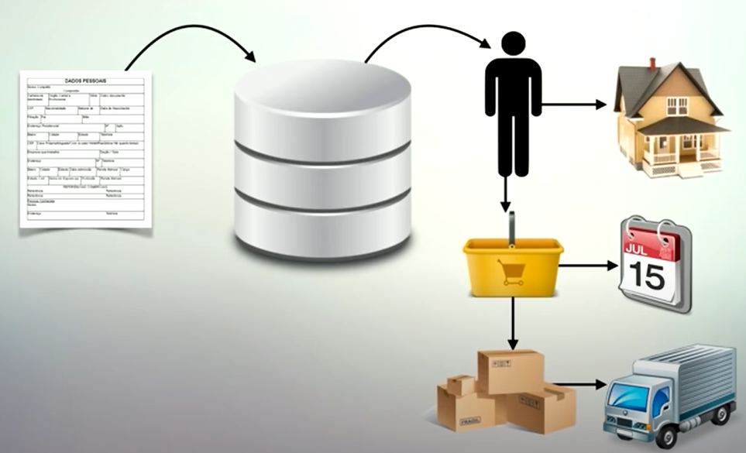
A origem do Banco de dados
O que o MODELO RELACIONAL nos permite?
Ou seja, a partir de um dado armazenado, eu posso caminhar por eles, contanto que eles tenham relação entre si, e eu, como construtor desse banco de dados, especifique essa relação.
E como especificar isso tudo?
Lembra que eu falei que um banco de dados tem uma linguagem de exploração?!
Pois é, essa linguagem de exploração que a gente vai aprender.
E eis que surge...

Slide 41
A origem do Banco de dados
No princípio...
Ou seja, SQL é basicamente uma linguagem de consulta onde você pode dar comandos, dar instruções ao meio ambiente do banco de dados e ele vai ter retornar uma ‘’Query’’ = ‘’solicitação’’, uma resposta à uma solicitação.
Linguagem de Consulta que permite que o usuário final possa obter de forma simples as informações do Banco de Dados.
Structured English Query Language
=
SEQUEL
Structured Query Language
=
SQL

Slide 42

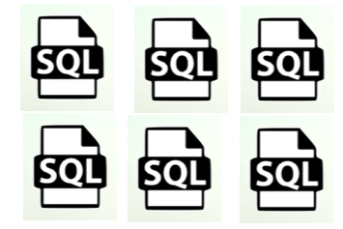
A origem do Banco de dados
A ideia inicial era de que a linguagem SQL fosse universal. Ou seja, só haveria uma linguagem SQL e todos os Banco de Dados suportariam comandos nessa linguagem.
O problema foi que cada fabricante resolveu criar a ‘’sua versão’’, por isso o mercado ficou confuso, visto que haviam várias linguagens agora, gerando assim uma despadronização.

Slide 43

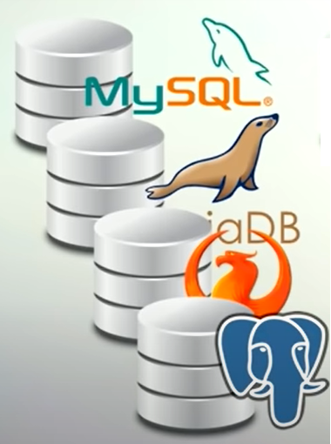
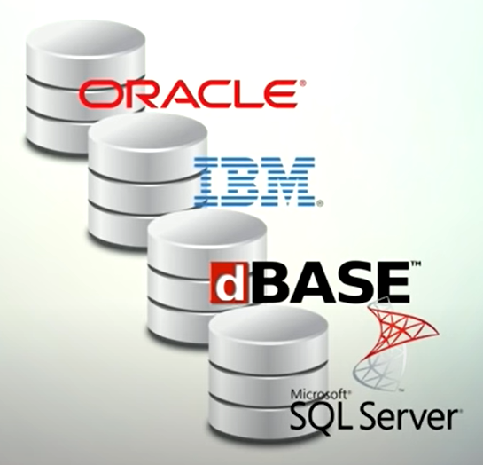

A origem do Banco de dados
Então vieram os orgão de padronização pra resolver a bagunça.
Daí então surgiram vários Bancos de Dados.
https://pt.wikipedia.org/wiki/American_National_Standards_Institute
https://en.wikipedia.org/wiki/International_Organization_for_Standardization

Slide 44
A origem do Banco de dados
[Exercício 1] Pense e escreve o nome de alguns exemplos de empresas que usem banco de dados.
[Exercício 2] Relacione os Bancos de Dados onde você certamente está envolvido.
[Exercício 3] Qual a diferença do acesso a um arquivo sequencial e indexado? Você acredita que ainda hoje pode se usar os dois?

Slide 45

A origem do Banco de dados
[Homework] Assistir o filme ‘’O Jogo da imitação’’.

Slide 46

Obrigado pela atenção!

